Slide 1


PRIPREMA, POZOR, SAD!
Blanka Širola,
odgojitelj
Dječji vrtić Višnjan
ŠKOLA!

Slide 2
Zakonski okvir
Pravilnik o upisu djece u osnovnu školu:
Redovni školski obveznici su djeca koja do 31.ožujka 2025. (tekuće godine) imaju navršenih 6 godina života -Prijevremeni upis: djeca koja do 31.12.2025. navrše 6 godina, roditelji podnose zahtjev do 31.03.2025. -Odgoda upisa: *predlaže stručno povjerenstvo škole nakon utvrđivanja psihofizičke zrelosti i/ili na temelju dokumentacije drugih stručnjaka
*može se odobriti samo jednom, za jednu školsku godinu
*uzima se u obzir mišljenje roditelja, odgojitelja i stručnog tima vrtića

Slide 3
Proces upisa u 1. razred
1.Elektronički upisi, putem poveznice ( rok 31.03. tekuće godine)
2.Utvrđivanje psihofizičke spremnosti djeteta:
-liječnik Školske medicine (dr. Daniela Beaković - fizički pregled djeteta, pregled vida, težina, visina, cijepljenje)
-Stručni tim škole- pedagog, psiholog, liječnica školske medicine
*Radni listovi
*Glasovna analiza i sinteza, poznavanje boja
*Ponašanje djeteta (odvajanje, suradljivost, ustrajnost, razumijevanje grupnih uputa, usmjeravanje i zadržavanje pažnje
*Testiranje (krajem travnja+ povratne informacije prema dogovoru)

Slide 4
Optimalan stupanj razvijenosti različitih fizičkih i psihičkih funkcija djeteta koje će mu omogućiti svladavanje nastavnog plana i programa
Kombinacija cjelokupne razvojne zrelosti i zbir svih odgojnih utjecaja kojima je dijete bilo izloženo
Obuhvaća tjelesnu, intelektualnu, emocionalnu i socijalnu zrelost

Slide 5
Vještine potrebne za polazak u školu
Predčitalačke vještine
Predmatematičke vještine
Grafomotoričke vještine
Socio-emocionalna zrelost
Govorno-jezični razvoj
Sposobnost zadržavanja pažnje
Razumijevanje prostornih i vremenski odnosa
Samostalnost i briga o sebi

Slide 6
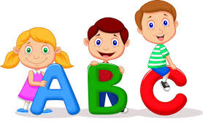
Predčitalačke vještine
Je li potrebno znati pisati, čitati i računati? NE!
Forsiranje može dovesti do suprotnog efekta i otpora.
Glasovna analiza- rastavljanje riječi na glasove(Z-E-C)
Glasovna sinteza ( sastavljanje glasova u riječ A-U-T-O je AUTO)
Prepoznavanje prvog (AVION) i posljednjeg glasa (AVION)
Imenovanje riječi koje počinju na određen glas
Prepoznavanje nekih slova abecede
Pravilno izgovaranje glasova
Shvaćanje poruke pročitane priče

Slide 7
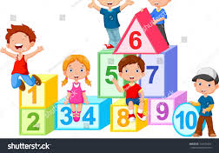
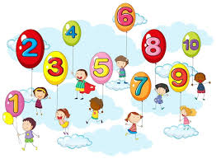
Predmatematičke vještine
Mehanički brojati do 10 unaprijed i unatrag
Povezivanje količine s brojem ( npr. 5 = 5 autića)
Računanje uz pomoć prstića ili predmeta ( imaš šest bombona, Marko ti daje još dva. Koliko sada imaš bonbona?)
Prepoznavanje i imenovanje brojki
Imenovanje osnovnih geometrijskih oblika ( krug, kvadrat, trokut, pravokutnik)
Snalaženje s pojmovima više- manje, manji-veći, niši-viši, deblji-tanji, lakši-teži, oduzmi-dodaj, …)

Slide 8
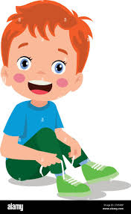

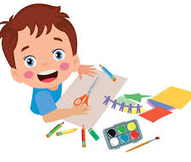
Grafomotoričke vještine
Fina motorika – pravilno držanje pribora za jelo, čišćenje prosute hrane, otvaranje i zatvaranje čepova boce, otkopčavanje i zakopčavanje dugmadi i patenta, vezivanje cipela…
Pravilno držanje olovke, bojica, kista
Adekvatan pritisak olovke na papir
Precrtavanje geometrijskih likova
Povlačenje ravnih, kružnih i valovitih linija
Bojanje unutar linija
Pisanje vlastitog imena
Povlačenje crte po uzorku ( od točke do točke od crte do crte)
Sposobnost orijentacije na papiru
Rezanje sa škarama
Crtanje prepoznatljivih crteža

Slide 9
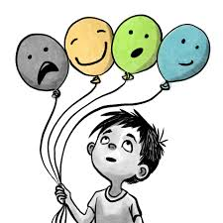
Socio-emocionalna zrelost
Emocionalna stabilnost i sposobnost samokontrole
Na prihvatljiv način reagira na uskraćivanje želje
Može se nositi sa frustracijom i ljutnjom
Veseli se uspjehu a može podnijeti neuspjeh
Strahovi ga ne sprječavaju u svakodnevnom funkcioniranju
Ima pozitivnu sliku o sebi
Završava ono što je započeo
Suradljivost i pomoć drugima
Poštuje pravila igre
Pokazuje suosjećanje prema drugima
Odvajanje od roditelja

Slide 10

Pažnja i koncentracija
Sposobnost zadržavanja pažnje – važna za učenje, usvajanje sadržaja, učenje čitanja i pisanja:
Čitanje priča i slikovnica
Slagalice
Društvene igre
Zagonetke
Crtanje i bojanje
Ograničavanje vremena ispred ekrana

Slide 11
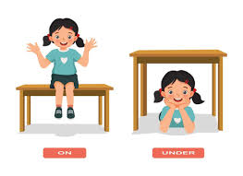
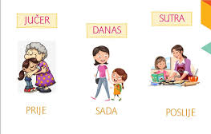
Prostorni i vremenski odnosi
1.Prostorni odnosi:
GORE, DOLJE, U, NA, ISPRED, IZA, ISPOD, IZNAD
Orijentacija na tijelu: LIJEVA/ DESNA- RUKA/NOGA
2.Vremenski odnosi:
Prije/Poslije
Jučer/danas/sutra
Ujutro/ popodne/ navečer

Slide 12
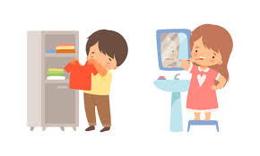
Samostalnost i briga o sebi
Oblačenje odječe
Obuvanje obuće
Samostalnost pri jelu
Odlazak na wc
Pospremanje stvari
Pranje i brisanje ruku
Komunikacija s drugima (pozdravljanje, 4 čarobne riječi: izvoli, hvala, molim, oprosti)
Osobne informacije (imena članova obitelji. Prezime, adresa, broj telefona bar jednog roditelja)

Slide 13
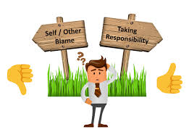
Želimo li da dijete nauči odgovornost u školi, moramo mu omogućiti sljedeće lekcije:
OPTUŽIVANJE
ODGOVORNOST
Neuspjeh je NUŽAN prije nego naučimo nešto novo
Moramo djetetu dati mogućnost za pogreške
Moramo mu dati školu u njegove ruke:
Govorom, postupcima i pristupom pred drugima

Slide 14
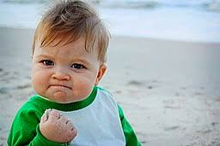
Za kraj…..
Početak školovanja zahtjeva veću prilagodbu djeteta….
ALI DIJETE TO MOŽE!

Slide 15

Hvala na pažnji!

